Slide 1
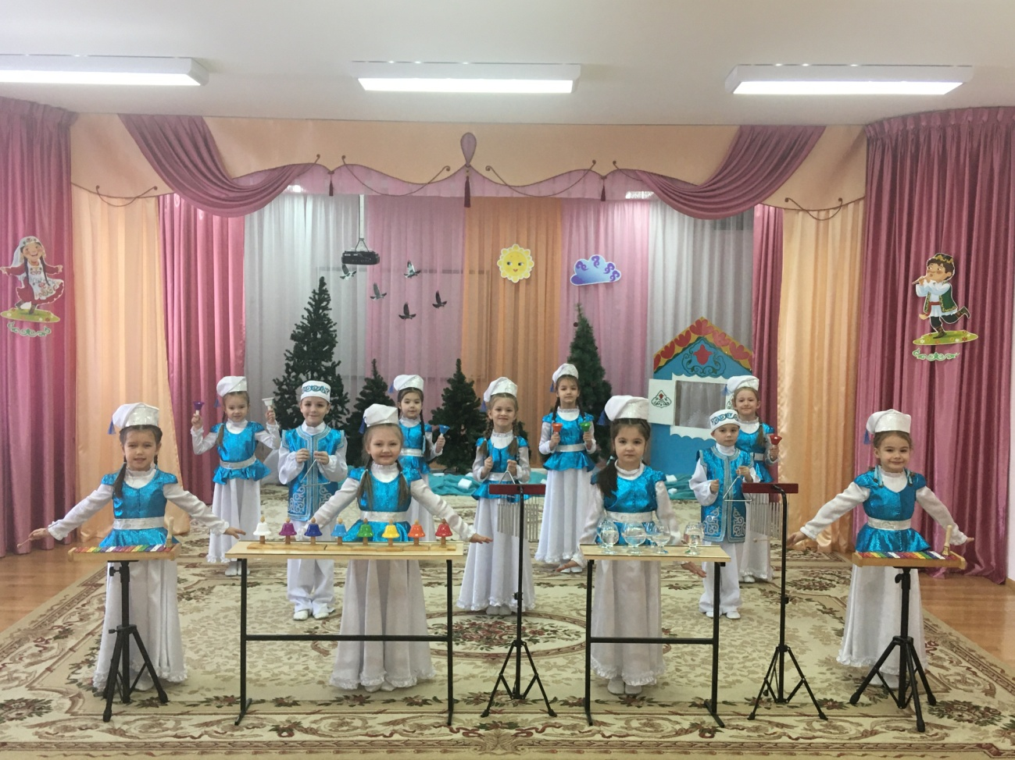


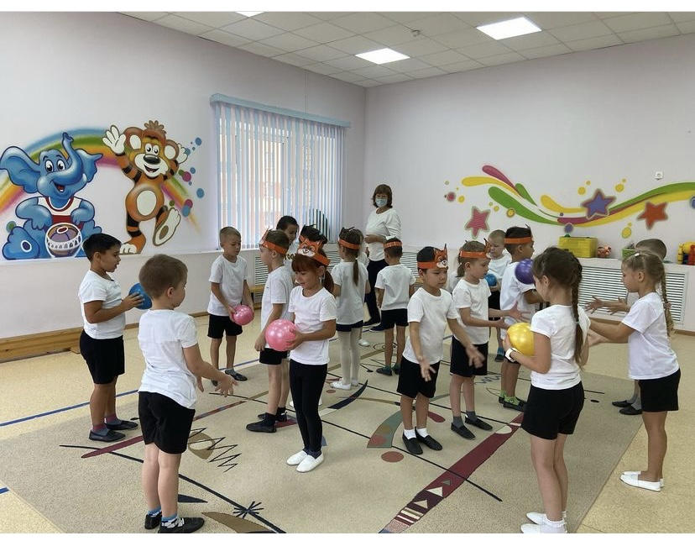
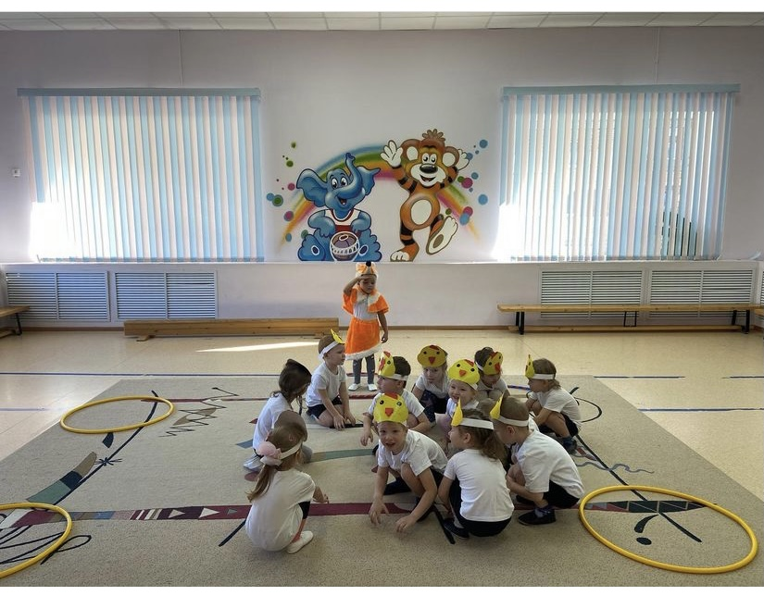
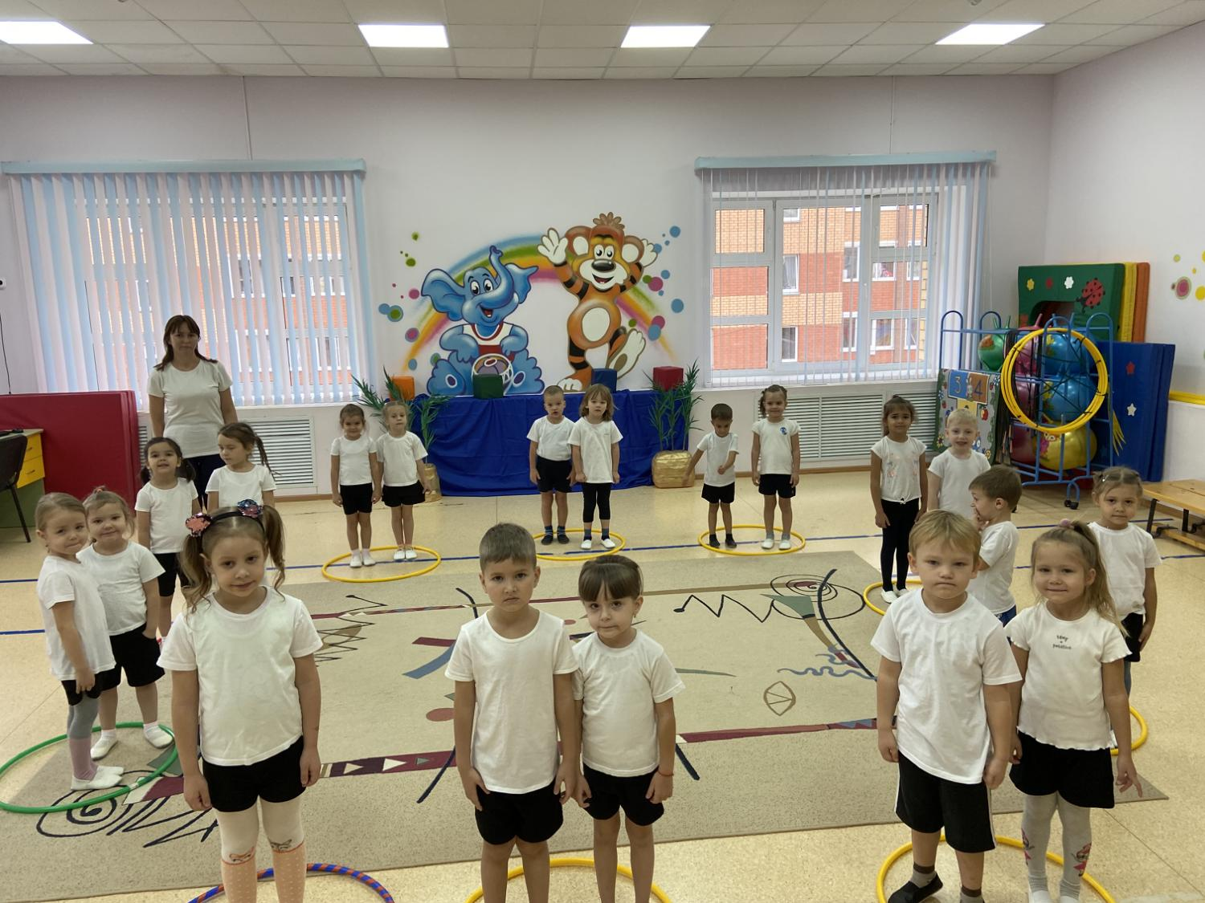
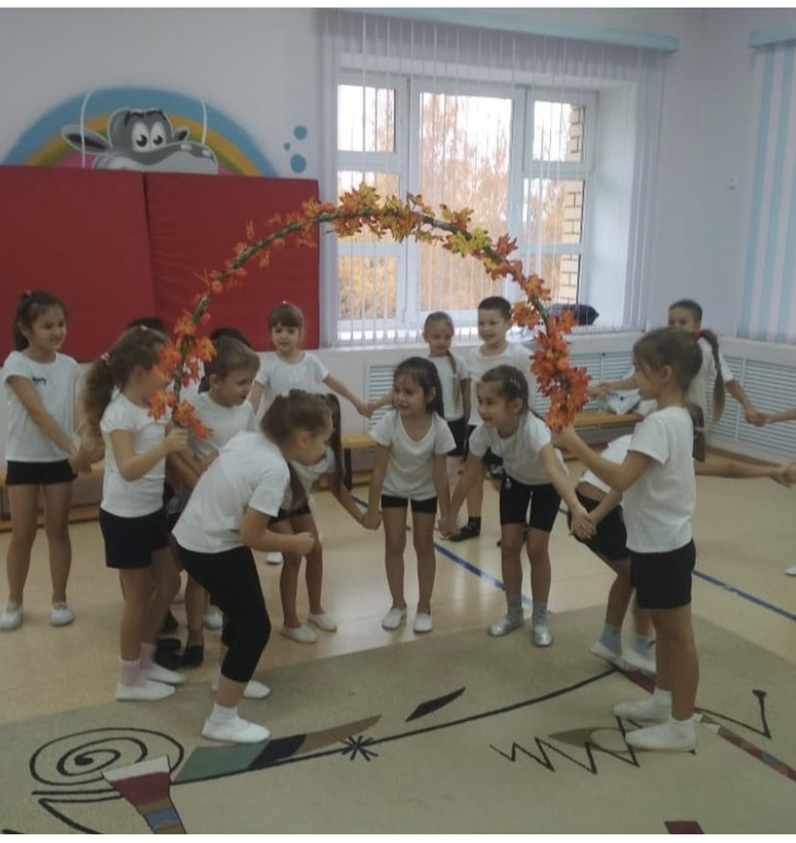
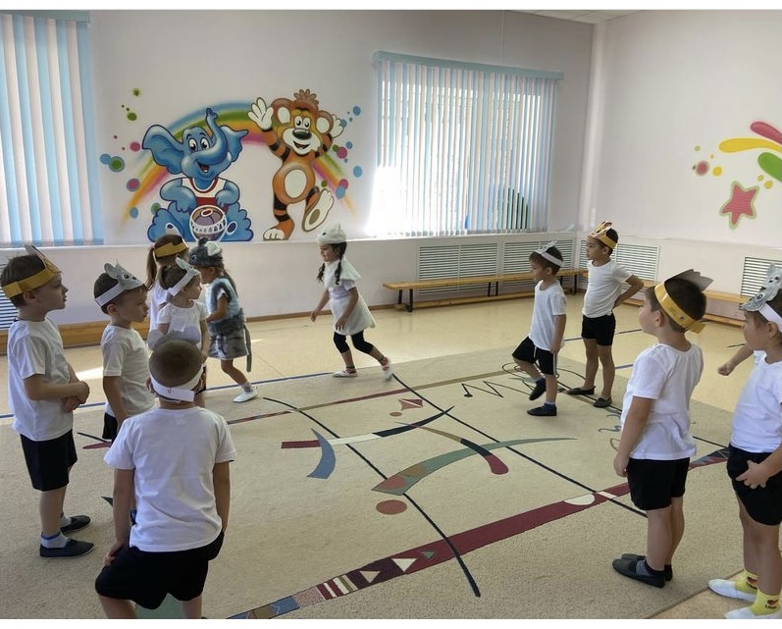
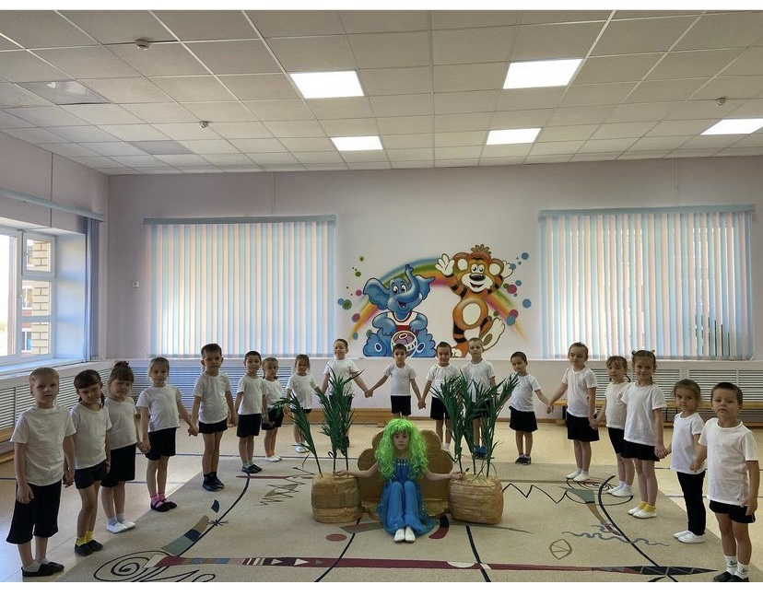
ФОТОРЕПОРТАЖ (октябрь)
МБДОУ «Детский сад №112 комбинированного вида»
Ярмарка подвижных игр народов Поволжья

Slide 2
«Родной язык – язык души моей»
Ярмарка подвижных игр народов Поволжья
МБДОУ «Детский сад №112 комбинированного вида с татарским
языком воспитания и обучения» Советского района г. Казани
В рамках данного мероприятия воспитанники играли в подвижные игры народов Поволжья. Были продемонстрированы мордовская народная игра «Круговой», татарская народная игра «Төлке һәм тавыклар», русская народная игра «Кошки и мышки», удмуртская народная игра «Водяная», марийская народная игра «Золотые ворота».

